Slide 1
嶺東科技大學114年高教深耕計畫
高教深耕計畫執行成果
面向一：教學創新精進
策略1-2：厚植學生專業知能策略
行動方案：111產學共培契合職場所需能力方案
課程：幼兒園教保實習
地點：仙庭樓108教室(HT108)
日期：114年5月22日 13:00至17:00
主辦單位：民生學院 幼兒保育系

Slide 2

活動目的
經由幼兒園園長的幼兒園行政管理實務經驗分享，瞭解實習課程在職涯的重要性，幫助學生掌握目前教保就業市場所需人才。

Slide 3
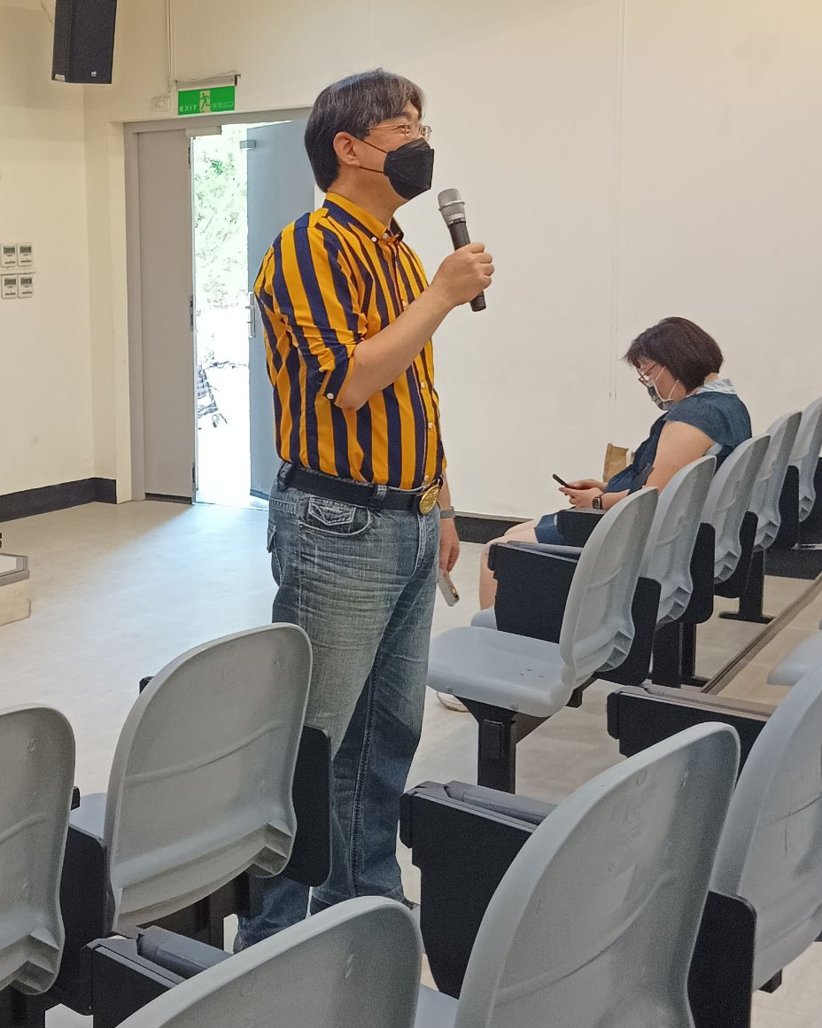
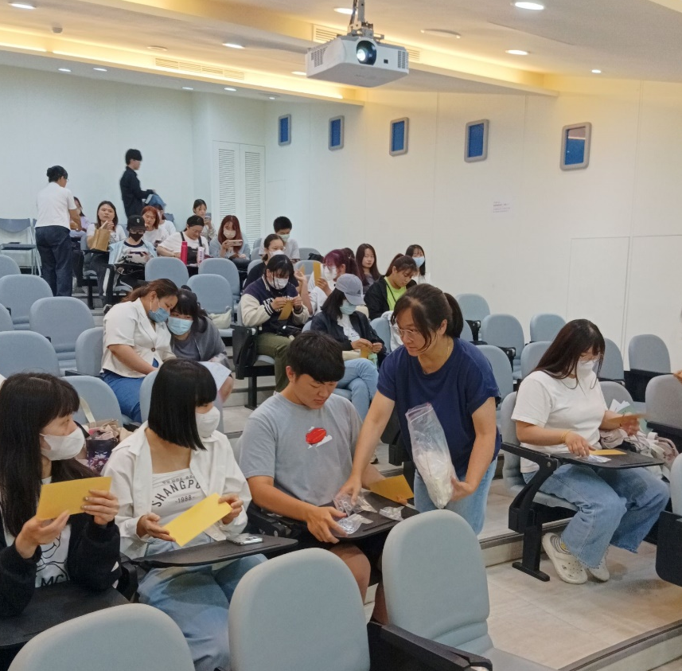
活 動 花 絮
●系主任開場致詞 ●大愛幼兒園~ 與聽者互動1

Slide 4
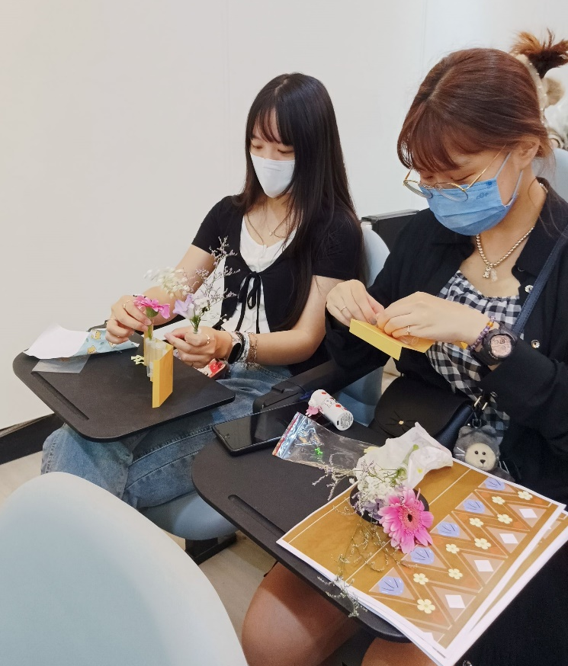
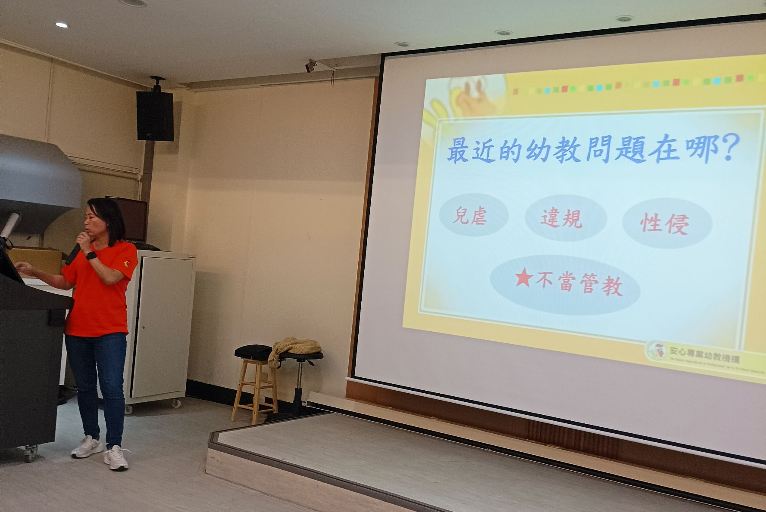
活 動 花 絮
●大愛幼兒園~ 美感課程實作課程 ●馬克幼兒園~ 開場 Q & A

Slide 5
謝 謝 觀 賞

